Slide 1

Síndrome De Ovario Poliquístico y Riesgo Cardiovascular En La Mujer
Fecha de elaboración: Septiembre 2025
Dr./Dra.____________________
MA-ES-NOP-2500041

Slide 2
Declaración de conflicto de interés:
MA-ES-NOP-2500041

Slide 3
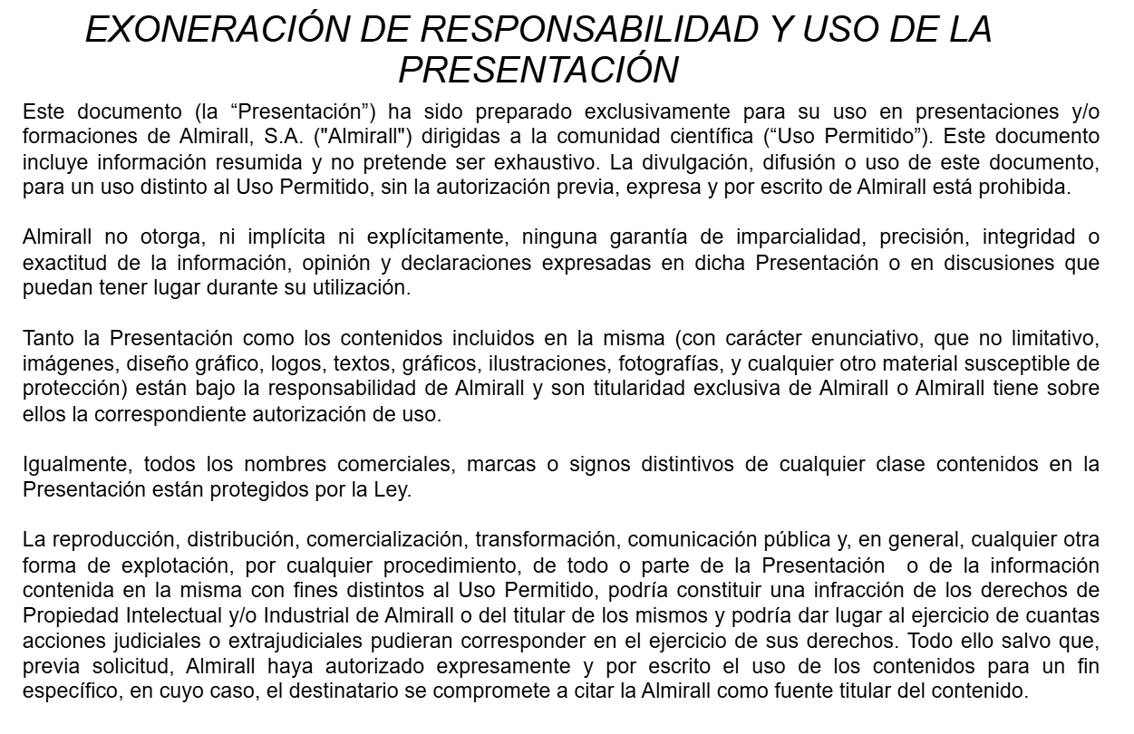
MA-ES-NOP-2500041

Slide 4
Índice:
Síndrome de ovario poliquístico, qué es?
SOP y factores de riesgo cardiovascular:
  Resistencia a la insulina y diabetes
  Obesidad
  Dislipemia
  Hipertensión
  Síndrome metabólico
  Inflamación crónica
  Factores específicos de la mujer
SOP y enfermedad cardiovascular
SOP y aterosclerosis subclínica
Limitaciones y desafíos de estudiar la enfermedad CV en el SOP
Cribado y manejo de riesgo CV en el SOP
  Manejo de la dislipemia
  Efecto pleiotrópico de las estatinas en el SOP
  Manejo de la resistencia a la insulina
  Abordaje multidisciplinar del RCV en el SOP
  Abordaje general del RCV en la mujer
MA-ES-NOP-2500041

Slide 5
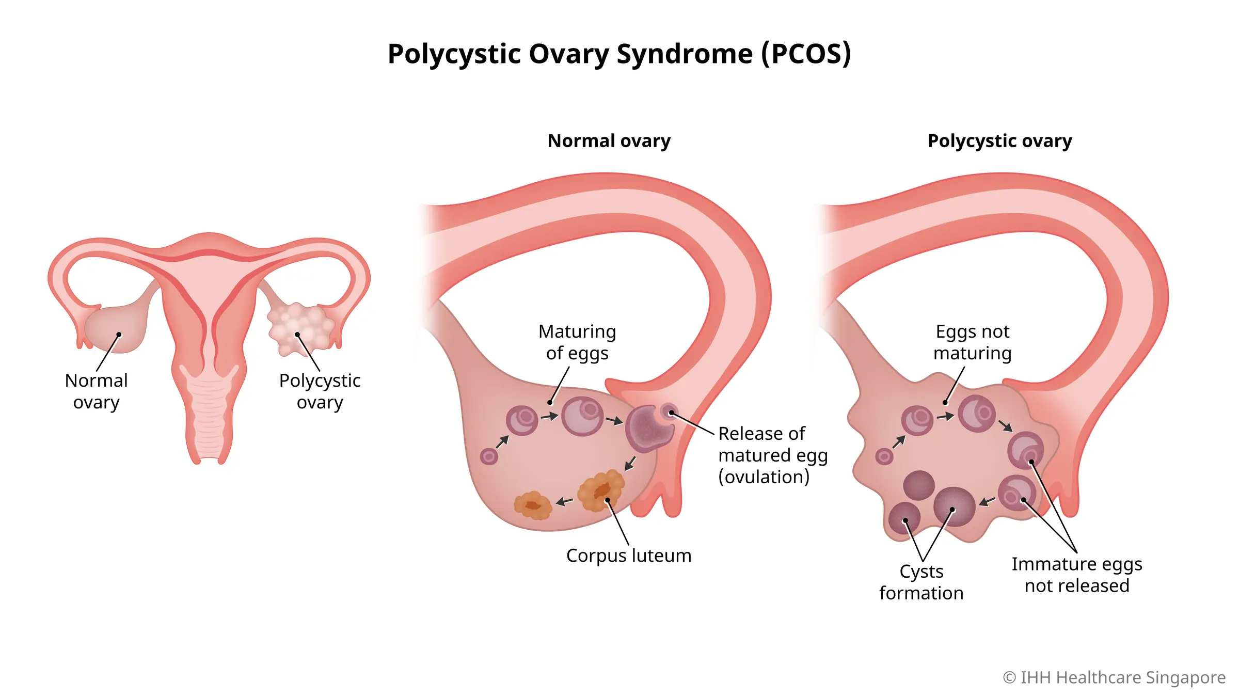
Síndrome de ovario poliquístico (SOP), Qué es?
El síndrome de ovario poliquístico (SOP) es el trastorno endocrino más común entre las mujeres en edad reproductiva (prevalencia global 8-12%) y se caracteriza por¹:
hiperandrogenismo,
oligoovulación y
morfología ovárica poliquística.
MA-ES-NOP-2500041
Este síndrome está relacionado con una serie de problemas de salud, incluyendo:
infertilidad,
disfunción metabólica y
riesgo cardiovascular.
Polycystic Ovary Syndrome (PCOS) - Causes and Symptoms | Parkway East Hospital
1. Guan C, et al. Polycystic ovary syndrome: a "risk-enhancing" factor for cardiovascular disease. Fertil Steril. 2022 May;117(5):924-935. doi: 10.1016/j.fertnstert.2022.03.009. 2. Miao K, et al. Effect of statins combined or not combined with metformin on polycystic ovary syndrome: A systematic review and meta-analysis. J Obstet Gynaecol Res. 2022 Jul;48(7):1806-1815. doi: 10.1111/jog.15301. Epub 2022 May 27.

Slide 6
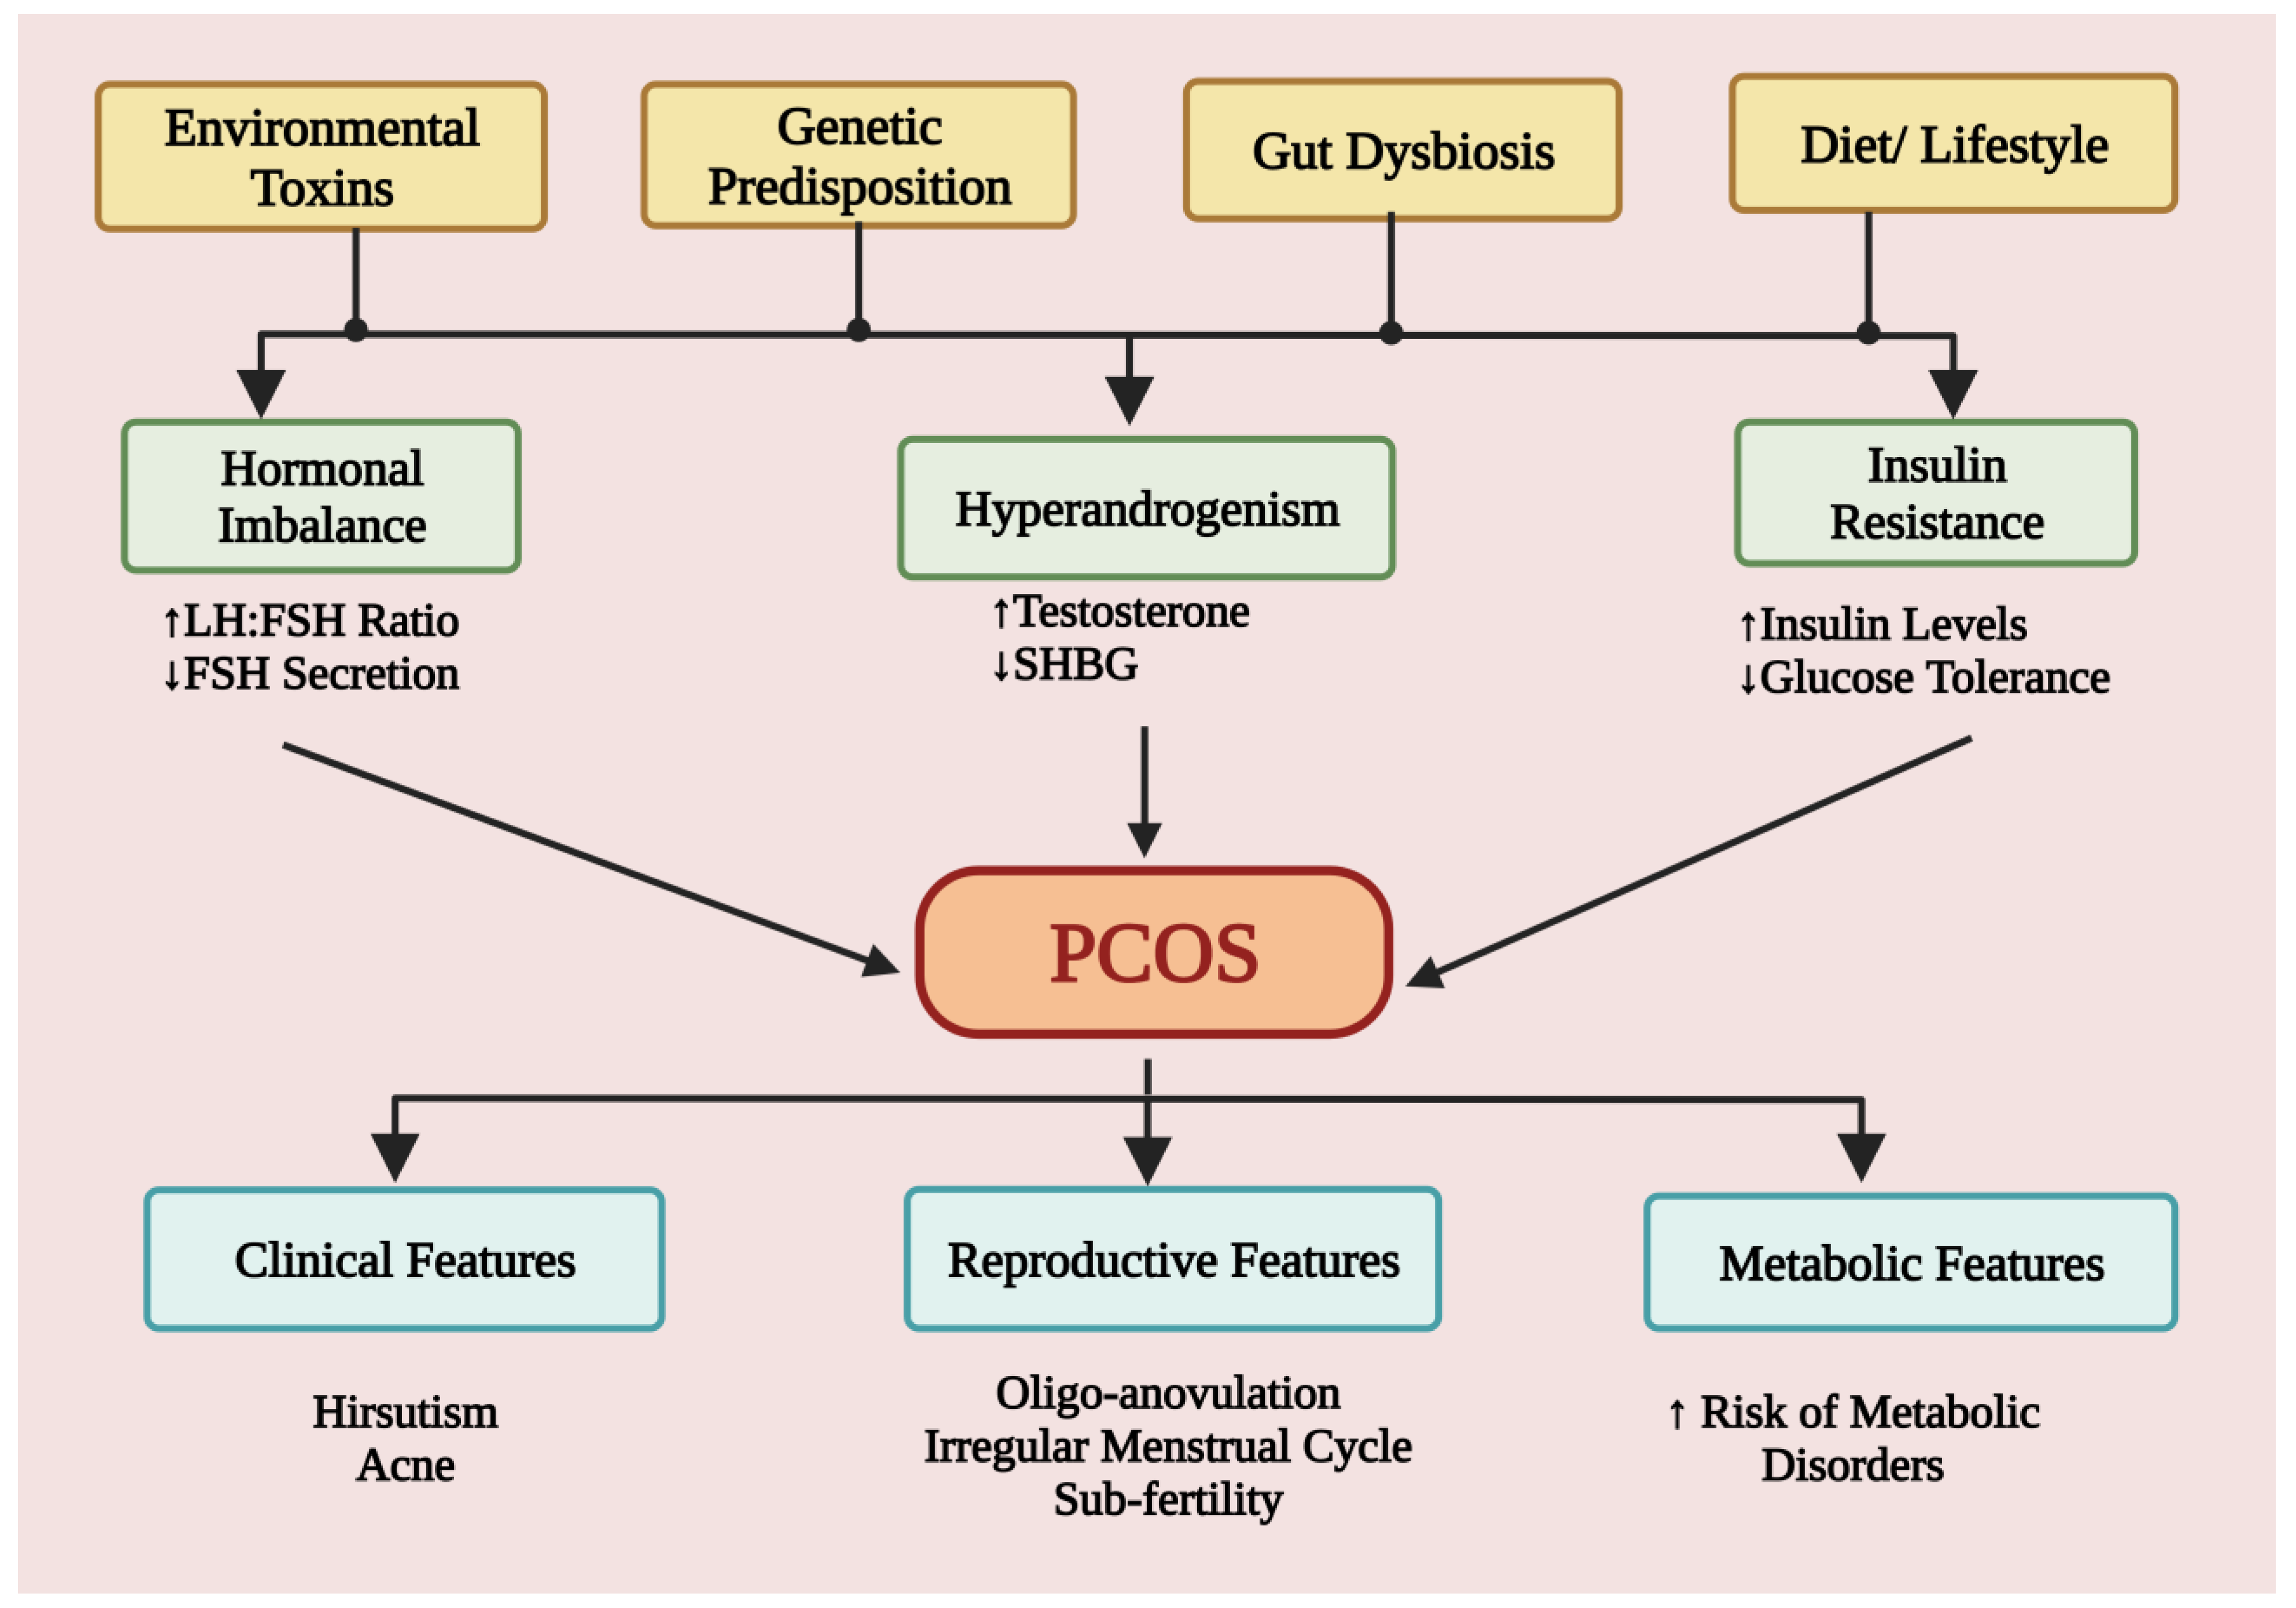
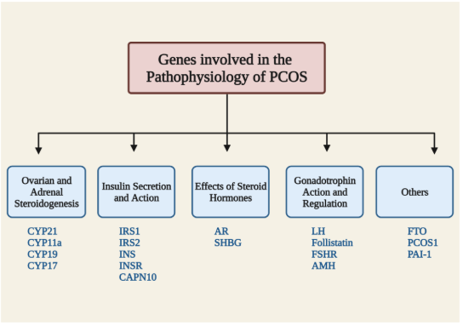
Síndrome de ovario poliquístico (SOP), Qué es?
El estilo de vida y la dieta, los contaminantes ambientales, la genética, la disbiosis intestinal, las alteraciones neuroendocrinas y la obesidad se encuentran entre los factores de riesgo que predisponen a las mujeres al SOP¹.
Fisiopatología y características del SOP¹
Genes involucrados en la fisiopatología del SOP¹
MA-ES-NOP-2500041
J. Clin. Med. 2023, 12(4), 1454
J. Clin. Med. 2023, 12(4), 1454
1. Singh S, et al. Polycystic Ovary Syndrome: Etiology, Current Management, and Future Therapeutics. J. Clin. Med. 2023, 12(4), 1454; https://doi.org/10.3390/jcm12041454

Slide 7
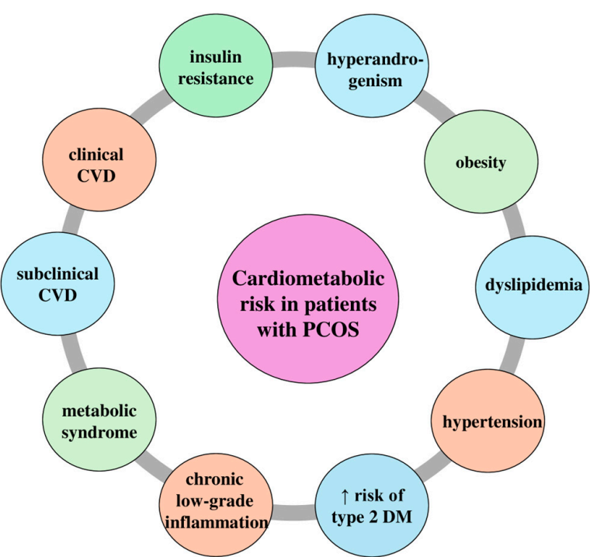
El SOP aumenta la prevalencia de factores de riesgo cardiovascular
Riesgo cardio-metabólico en pacientes con SOP¹
Mucha evidencia muestra que el SOP está asociado a un aumento en la prevalencia de varios factores de riesgo cardiovascular (RCV)¹⁻³.
Además, las mujeres con SOP tienen mayor probabilidad de tener factores de RCV específicos del sexo y complicaciones del embarazo³:
diabetes gestacional
preeclampsia
otros trastornos hipertensivos del embarazo
MA-ES-NOP-2500041
En comparación con la población general, estos factores de RCV a menudo se manifiestan a una edad más temprana en mujeres con SOP⁴.
Medicina (Kaunas). 2024 Oct 10;60(10):1656.
1. Pililis S, et al. The Cardiometabolic Risk in Women with Polycystic Ovarian Syndrome (PCOS): From Pathophysiology to Diagnosis and Treatment. Medicina (Kaunas). 2024 Oct 10;60(10):1656. doi: 10.3390/medicina60101656. 2. Wekker V, Dammen L, et al. Long-term cardiometabolic disease risk in women with PCOS: a systematic review and meta-análisis. Hum Reprod Update. 2020 Nov 1;26(6):942-960. doi: 10.1093/humupd/dmaa029. 3. Jala A et al. Implications of endocrine-disrupting chemicals on polycystic ovarian syndrome: A comprehensive review August 2022 Environmental Science and Pollution Researc 2022h 29(6) DOI:10.1007/s11356-022-21612-0. 4. Thien Tay CT, et al. 2023 International Evidence-Based Polycystic Ovary Syndrome Guideline Update: Insights From a Systematic Review and Meta-Analysis on Elevated Clinical Cardiovascular Disease in Polycystic Ovary Syndrome. J Am Heart Assoc. 2024 Aug 20;13(16):e033572. doi: 10.1161/JAHA.123.033572. Epub 2024 Aug 9.

Slide 8

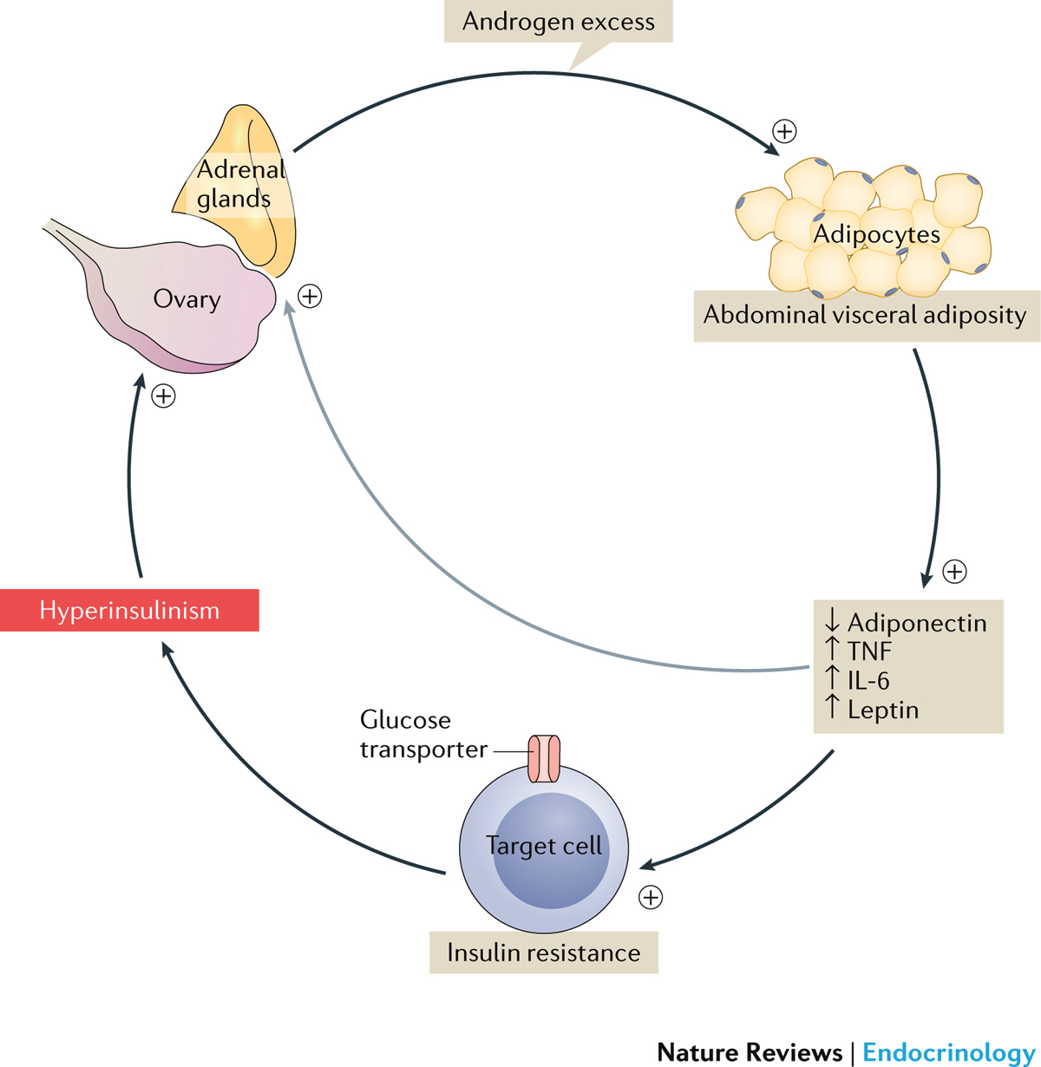
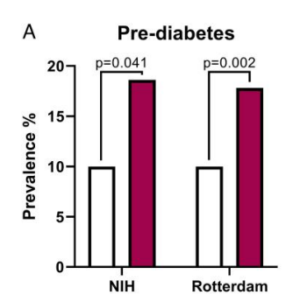
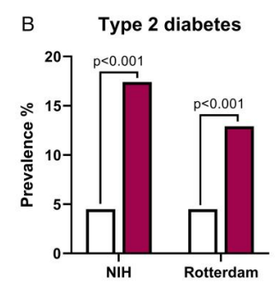
El SOP aumenta los factores de riesgo cardiovascular
Resistencia a la insulina y diabetes
Las mujeres con SOP presentan mayor prevalencia de resistencia a la insulina y de Diabetes Mellitus (DM2), que varía según la etnia (Asia>América>Europa) y es más alta en presencia de obesidad^{1,2}.
El hiperandrogenismo contribuye a la resistencia a la insulina:
Afecta la señalización de la insulina en el músculo esquelético y el tejido adiposo³.
El hiperandrogenismo conduce a la resistencia a la insulina
Favorece la adiposidad visceral, aumentando las citocinas inflamatorias y la lipotoxicidad³.
MA-ES-NOP-2500041
Altera la secreción de adipocinas (↓ adiponectina, ↑ leptina), empeorando la sensibilidad a la insulina³.
Nat Rev Endocrinol. 2018 May;14(5):270-284
Eur J Endocrinol. 2023 Jul 20;189(1):96-105.
1. Ollila MM, et al. Women with PCOS have an increased risk for cardiovascular disease regardless of diagnostic criteria-a prospective population-based cohort study. Eur J Endocrinol. 2023 Jul 20;189(1):96-105. doi: 10.1093/ejendo/lvad077. 2. Kakoly NS, et al. Ethnicity, obesity and the prevalence of impaired glucose tolerance and type 2 diabetes in PCOS: a systematic review and meta-regression. Hum Reprod Update. 2018 Jul 1;24(4):455-467. doi: 10.1093/humupd/dmy007. 3. Escobar-Morreale HF, et al. Polycystic ovary syndrome: definition, aetiology, diagnosis and treatment. Nat Rev Endocrinol. 2018 May;14(5):270-284. doi: 10.1038/nrendo.2018.24.

Slide 9
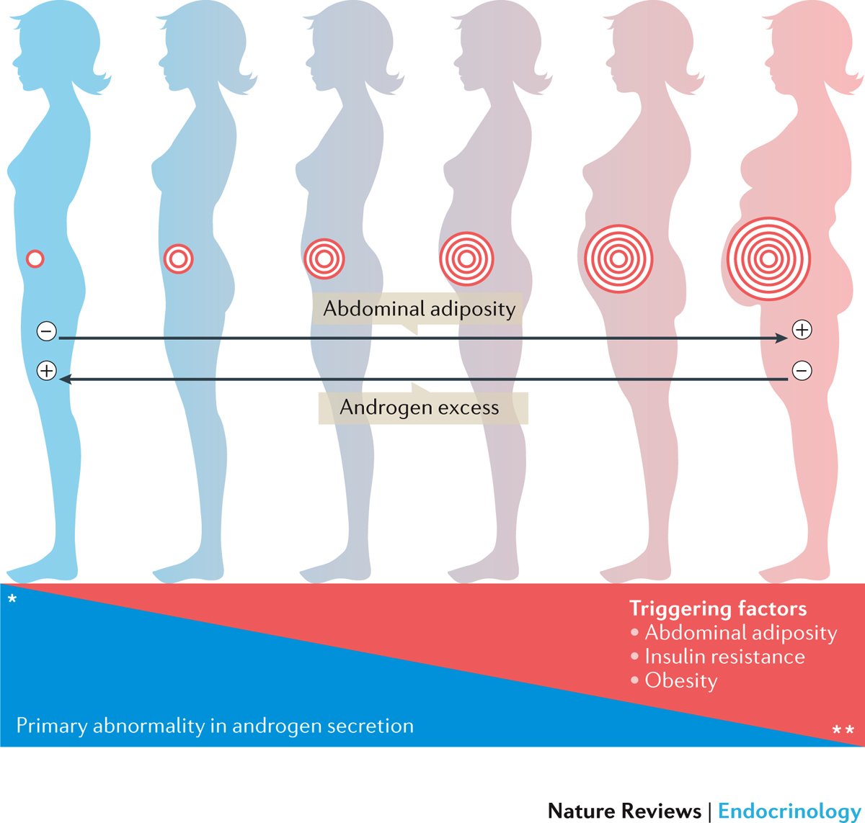
El SOP aumenta los factores de riesgo cardiovascular
Obesidad
El hiperandrogenismo conduce a la obesidad en el SOP¹
Hasta un 80% de las mujeres con SOP tienen sobrepeso o obesidad¹.
El hiperandrogenismo en el SOP reduce la adiponectina y promueve la acumulación de grasa visceral, empeorando la disfunción metabólica².
MA-ES-NOP-2500041
Además, la resistencia a la insulina y la hiperinsulinemia compensatoria en el SOP aumentan la lipogénesis y el almacenamiento de grasa².
Los niveles anormales de grelina y leptina en SOP predisponen a un aumento del apetito y a una ingesta excesiva de alimentos¹.
Nat Rev Endocrinol. 2018 May;14(5):270-284
1. Stefanaki K, et al. Food Cravings and Obesity in Women with Polycystic Ovary Syndrome: Pathophysiological and Therapeutic Considerations. Nutrients. 2024 Apr 3;16(7):1049. doi: 10.3390/nu16071049. 2. Escobar-Morreale HF, et al. Polycystic ovary syndrome: definition, aetiology, diagnosis and treatment. Nat Rev Endocrinol. 2018 May;14(5):270-284. doi: 10.1038/nrendo.2018.24.

Slide 10
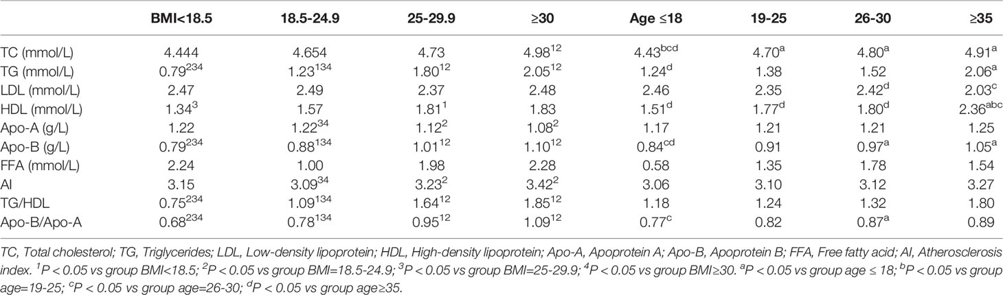
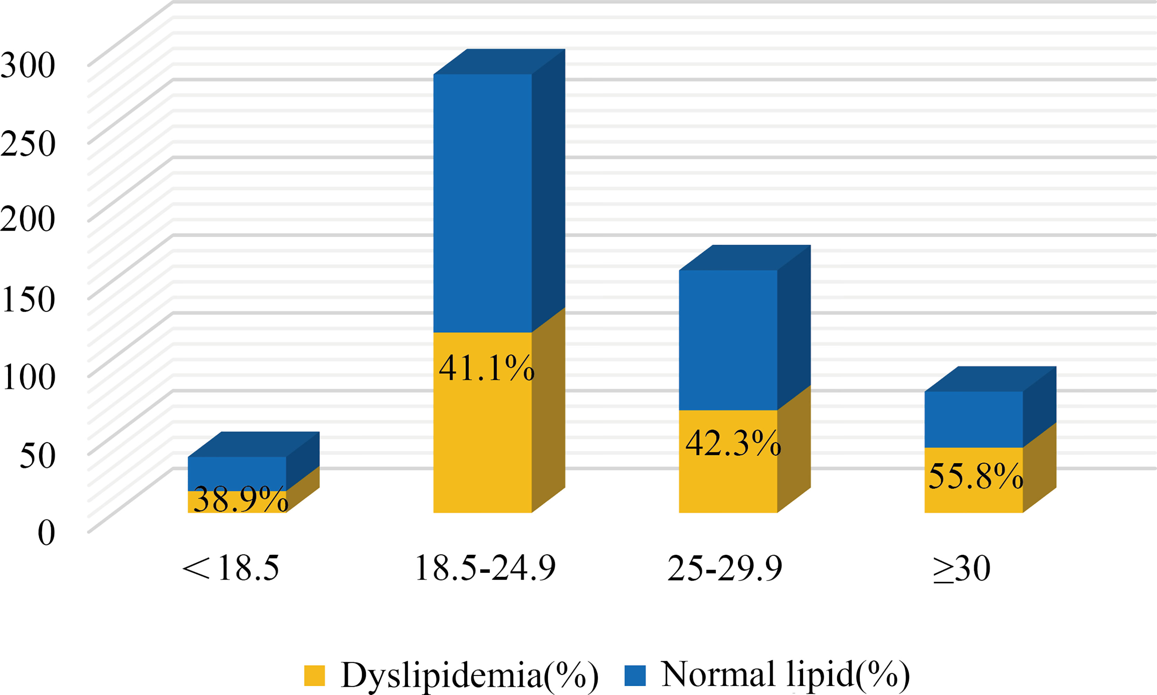
El SOP aumenta los factores de riesgo cardiovascular
Dislipemia
Más del 70% de las mujeres con SOP tienen dislipidemia¹.
La resistencia a la insulina es clave en las alteraciones patológicas del perfil lipídico e induce hipertrigliceridemia y reducción en cHDL².
El hiperandrogenismo también está asociado con niveles altos de cLDL y reducción de cHDL y además empeora la resistencia³.
Comparativa de parámetros lipídicos en mujeres con SOP según el IMC y grupos de edad²
La distribución de pacientes con dislipidemia según IMC²
MA-ES-NOP-2500041
El cLDL parece estar aumentado en todas las categorías de índice de masa corporal, mientras que las diferencias en triglicéridos y cHDL pueden ser evidentes solo en el sobrepeso/obesidad².
1. Miao K, et al. Effect of statins combined or not combined with metformin on polycystic ovary syndrome: A systematic review and meta-analysis. J Obstet Gynaecol Res. 2022 Jul;48(7):1806-1815. doi: 10.1111/jog.15301. Epub 2022 May 27. 2. Allen LA, et al. Long-term health outcomes in young women with polycystic ovary syndrome: A narrative review. Clin Endocrinol (Oxf). 2022 Aug;97(2):187-198. doi: 10.1111/cen.14609. Epub 2021 Oct 20. 3. Amiri M, et al. Relationships Between Biochemical Markers of Hyperandrogenism and Metabolic Parameters in Women with Polycystic Ovary Syndrome: A Systematic Review and Meta-Analysis Horm Metab Res 2019; 51(01): 22-34DOI: 10.1055/a-0806-8281

Slide 11
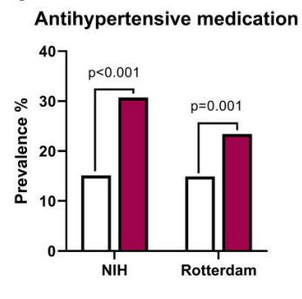
El SOP aumenta los factores de riesgo cardiovascular
Hipertensión
Las mujeres con SOP tenían un 37% más de probabilidades de desarrollar hipertensión que los controles, independientemente del IMC¹.
Una serie de alteraciones fisiopatológicas pueden contribuir a un mayor riesgo de hipertensión en pacientes con SOP, incluyendo²:
la activación del sistema renina-angiotensina-aldosterona,
la simpato-excitación y
la reducción en la producción de óxido nítrico
MA-ES-NOP-2500041
Eur J Endocrinol. 2023 Jul 20;189(1):96-105.
Tanto la resistencia a la insulina como el hiperandrogenismo están implicados en estas alteraciones².
Una proporción significativamente más alta de mujeres con SOP toman medicación antihipertensiva en comparación con los controles³.
1. Joham AE, Kakoly NS, Teede HJ, Earnest A. Incidence and predictorsof hypertension in a cohort of Australian women with and withoutpolycystic ovary syndrome. J Clin Endocrinol Metab. 2021;106:1585‐1593. 2. Allen LA, et al. Long-term health outcomes in young women with polycystic ovary syndrome: A narrative review. Clin Endocrinol (Oxf). 2022 Aug;97(2):187-198. doi: 10.1111/cen.14609. Epub 2021 Oct 20. 3. Ollila MM, et al. Women with PCOS have an increased risk for cardiovascular disease regardless of diagnostic criteria-a prospective population-based cohort study. Eur J Endocrinol. 2023 Jul 20;189(1):96-105. doi: 10.1093/ejendo/lvad077.

Slide 12
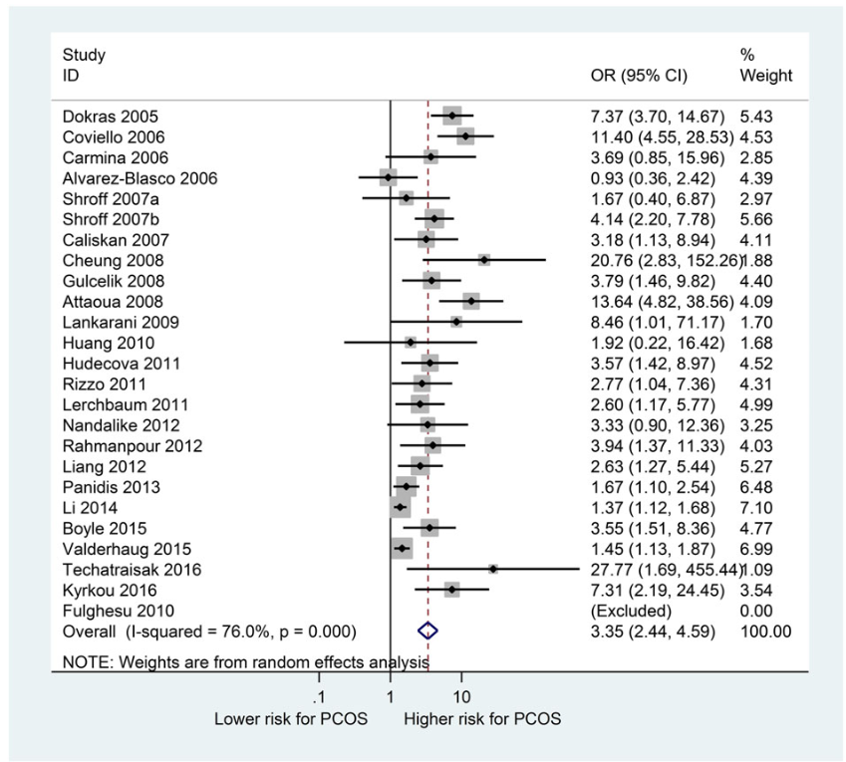
El SOP aumenta los factores de riesgo cardiovascular
Síndrome metabólico
Prevalencia del síndrome metabólico en mujeres con y sin SOP²
Dado que el SOP está asociado con un mayor riesgo de dislipidemia, hipertensión, obesidad y resistencia a la insulina, el riesgo de síndrome metabólico también esté aumentado en esta condición¹.
MA-ES-NOP-2500041
El riesgo de síndrome metabólico es más de 2 veces superior en mujeres con SOP que en los controles y está presente incluso después de ajustar por edad y IMC¹.
1. Allen LA, et al. Long-term health outcomes in young women with polycystic ovary syndrome: A narrative review. Clin Endocrinol (Oxf). 2022 Aug;97(2):187-198. doi: 10.1111/cen.14609. Epub 2021 Oct 20. 2. Lim SS; et al. Metabolic syndrome in polycystic ovary syndrome: a systematic review, meta-analysis and meta-regression. Obes Rev. 2019 Feb;20(2):339-352. doi: 10.1111/obr.12762. Epub 2018 Oct 19.
Obes Rev. 2019 Feb;20(2):339-352.

Slide 13
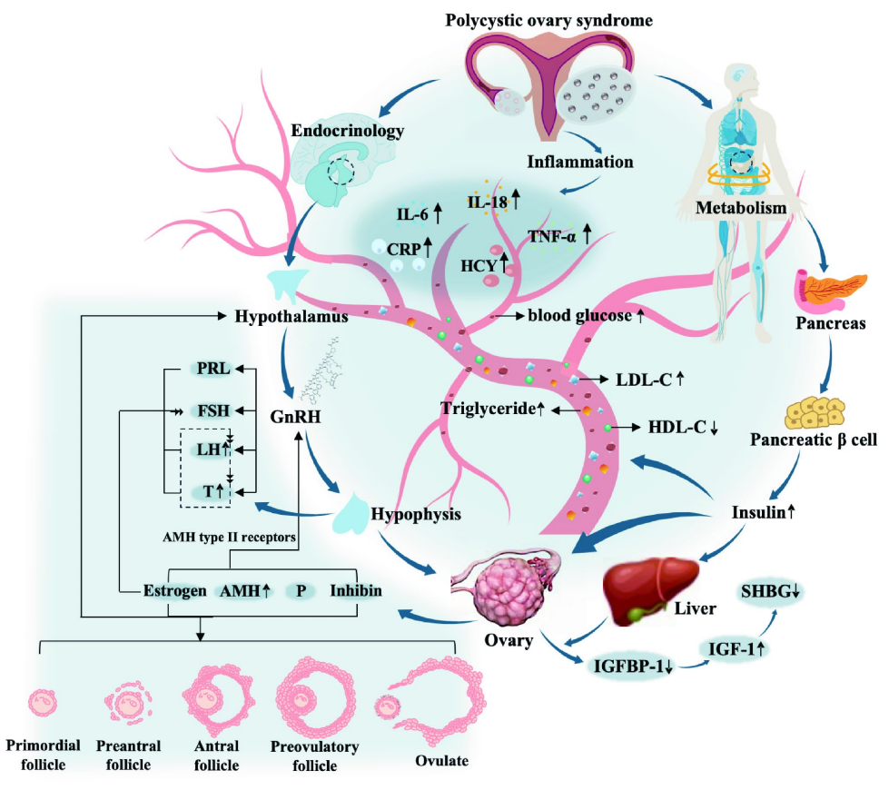
El SOP aumenta los factores de riesgo cardiovascular
Inflamación crónica
Síndrome de ovario poliquístico en endocrinología, metabolismo e inflamación¹
Las mujeres con SOP presentan niveles significativamente elevados de marcadores inflamatorios^{1,2}:
↑ Homocisteína, indicativo de estrés oxidativo
↓ Actividad de enzimas antioxidantes como la superóxido dismutasa
↑ Proteína C reactiva (PCR)
MA-ES-NOP-2500041
Factores como el hiperandrogenismo, la resistencia a la insulina, la hiperglucemia y la obesidad contribuyen todos a esta inflamación crónica^{1,2}.
J Ovarian Res. 2025 Feb 20;18(1):34.
1. Su P, et al. Physiopathology of polycystic ovary syndrome in endocrinology, metabolism and inflammation. J Ovarian Res. 2025 Feb 20;18(1):34. doi: 10.1186/s13048-025-01621-6. 2. Safwan N, et al. Polycystic ovary syndrome and cardiovascular risk: asking the right questions. Eur J Prev Cardiol. 2024 Sep 20;31(13):1571-1573. doi: 10.1093/eurjpc/zwae159.

Slide 14
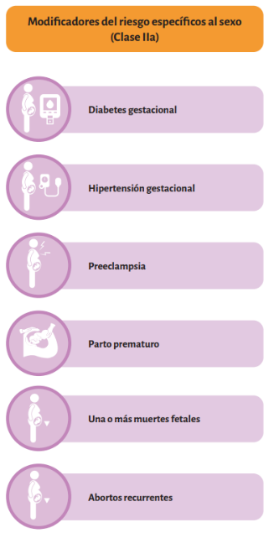
El SOP aumenta los factores de riesgo cardiovascular
Otros factores de riesgo CV específicos del sexo y complicaciones del embarazo
El SOP durante el embarazo se asocia con un riesgo significativamente mayor de resultados adversos en el embarazo, el feto y el recién nacido¹:
diabetes gestacional,
preeclampsia,
hipertensión inducida por el embarazo,
parto prematuro,
cesárea,
aborto espontáneo y
muerte perinatal
MA-ES-NOP-2500041
Estos acontecimientos en sí constituyen modificadores se riesgos específicos al sexo de la mujer que aumentan aún más el riesgo CV en estos pacientes².
Curiosamente, los niños nacidos de madres con SOP tienen mayor prevalencia de factores de riesgo CV y de enfermedad CV subclínica³.
1. Yu HF, et al. Association between polycystic ovary syndrome and the risk of pregnancy complications: A PRISMA-compliant systematic review and meta-análisis. Medicine (Baltimore). 2016 Dec;95(51):e4863. doi: 10.1097/MD.0000000000004863. 2. McEvoy JW, 2024 ESC Guidelines for the management of elevated blood pressure and hypertension. Eur Heart J. 2024 Oct 7;45(38):3912-4018. doi: 10.1093/eurheartj/ehae178. 3. Yang F, et al. Maternal polycystic ovary syndrome and Offspring's Risk of Cardiovascular diseases in Childhood and Young Adulthood. Nat Commun. 2024 Nov 29;15(1):10414. doi: 10.1038/s41467-024-54795-w.
Eur Heart J. 2024 Oct 7;45(38):3912-4018

Slide 15
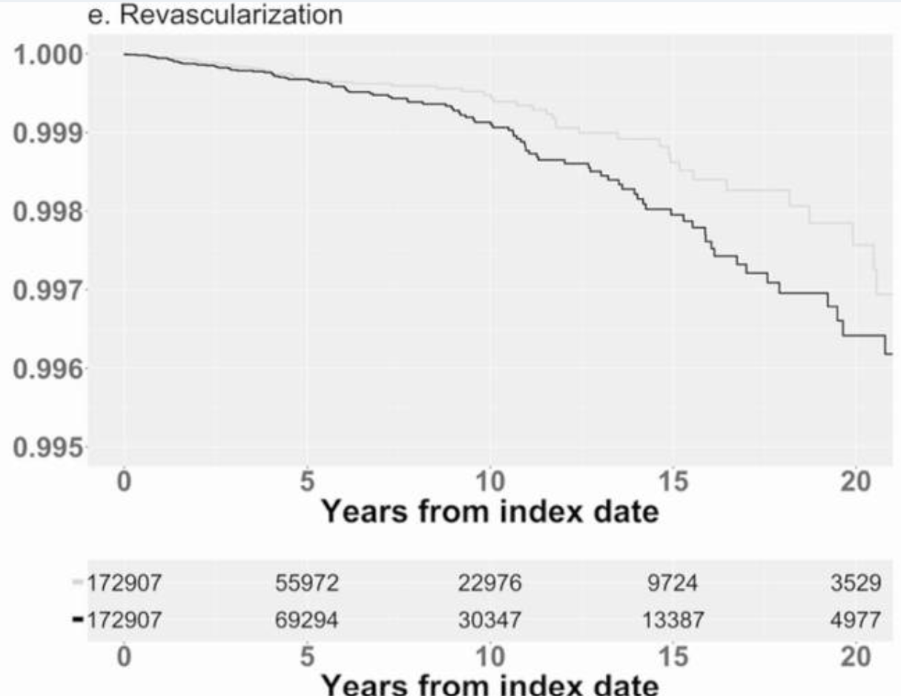
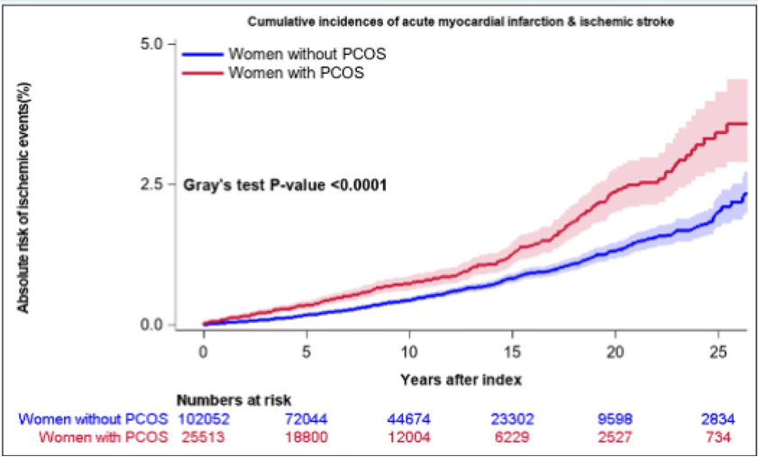
Síndrome de ovario poliquístico y enfermedad CV
1. Infarto de miocardio y accidente cerebrovascular
2. Revascularización
MA-ES-NOP-2500041
Eur J Prev Cardiol. 2025 Aug 30:zwaf351
J Clin Endocrinol Metab. 2021 Jun 1;106(9):e3369–e3380.
Las mujeres con SOP tenían un mayor riesgo asociado de infarto agudo de miocardio y accidente cerebrovascular isquémico en comparación con los controles a 25 años¹.
El riesgo de revascularización está aumentado en mujeres jóvenes con SOP en comparación con los controles a 20 años de seguimiento².
1. Havers-Borgersen E, et al. Polycystic ovarian syndrome and long-term risk of acute myocardial infarction and ischaemic stroke. Eur J Prev Cardiol. 2025 Aug 30:zwaf351. doi: 10.1093/eurjpc/zwaf351.
2. Berni TR, et al. Women With Polycystic Ovary Syndrome Have an Increased Risk of Major Cardiovascular Events: a Population Study. J Clin Endocrinol Metab. 2021 Jun 1;106(9):e3369–e3380. doi: 10.1210/clinem/dgab392

Slide 16
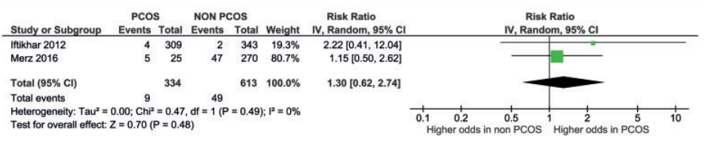
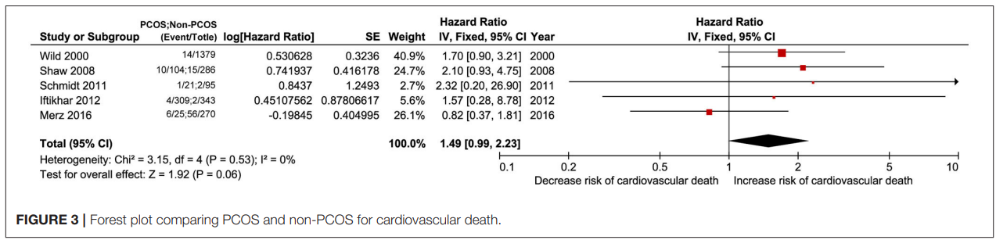
Síndrome de ovario poliquístico y enfermedad CV
3. Muerte cardiovascular
Varios meta-análisis que estudiaban el riesgo de muerte cardiovascular en mujeres con SOP no encontraron diferencias significativas en comparación con mujeres sin SOP^{1,2}.
Hum Reprod Update. 2020 Nov 1;26(6):942-960
MA-ES-NOP-2500041
1. Wekker V, et al. Long-term cardiometabolic disease risk in women with PCOS: a systematic review and meta-analysis. Hum Reprod Update. 2020 Nov 1;26(6):942-960. doi: 10.1093/humupd/dmaa029. 2. Zhang J, et al. Risk of Cardiovascular and Cerebrovascular Events in Polycystic Ovarian Syndrome Women: A Meta-Analysis of Cohort Studies. Front Cardiovasc Med. 2020 Nov 12:7:552421. doi: 10.3389/fcvm.2020.552421. eCollection 2020.
Front Cardiovasc Med. 2020 Nov 12:7:552421

Slide 17
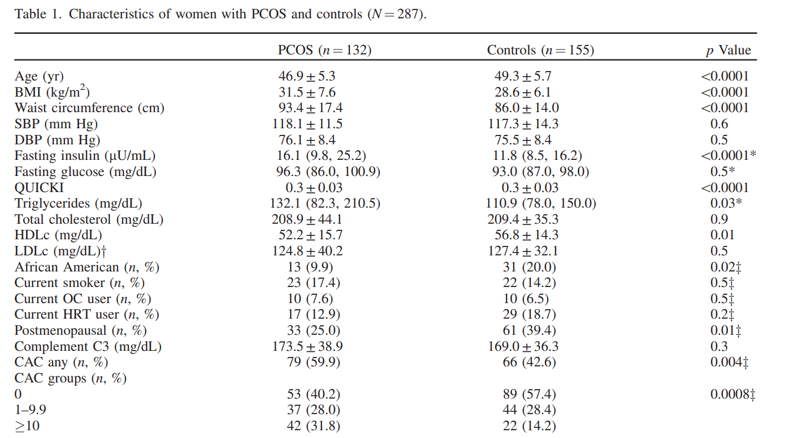
Síndrome de ovario poliquístico y aterosclerosis subclínica
1. Calcio coronario (CAC)
Un número significativamente mayor de mujeres con SOP presentaba niveles más altos de CAC en comparación con los controles¹.
MA-ES-NOP-2500041
Un perfil hormonal más androgénico, con niveles más altos de testosterona libre y niveles más bajos de SHBG, se asocia con una mayor progresión de CAC hasta 10 años en mujeres posmenopáusicas².
Gynecol Endocrinol. 2014 Jul;30(7):511-5.
1. Snyder ML, et al. Complement protein C3 and coronary artery calcium in middle-aged women with polycystic ovary syndrome and controls. Gynecol Endocrinol. 2014 Jul;30(7):511-5. doi: 10.3109/09513590.2014.895985. 2. Subramanya V, et al. Association of endogenous sex hormone levels with coronary artery calcium progression among post-menopausal women in the Multi-Ethnic Study of Atherosclerosis (MESA). J Cardiovasc Comput Tomogr. 2019 Jan-Feb;13(1):41-47. doi: 10.1016/j.jcct.2018.09.010. Epub 2018 Oct 1.

Slide 18
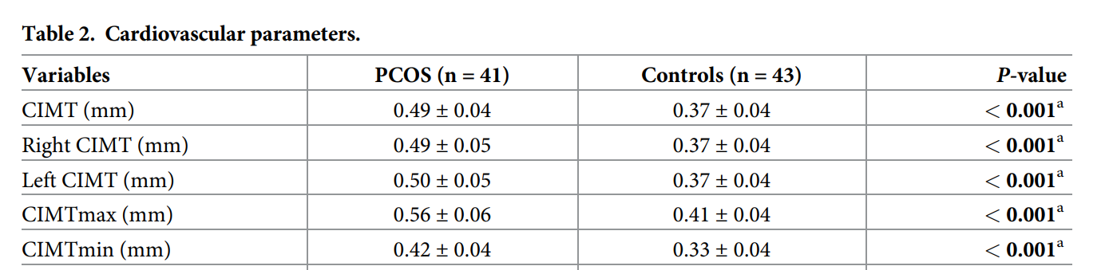
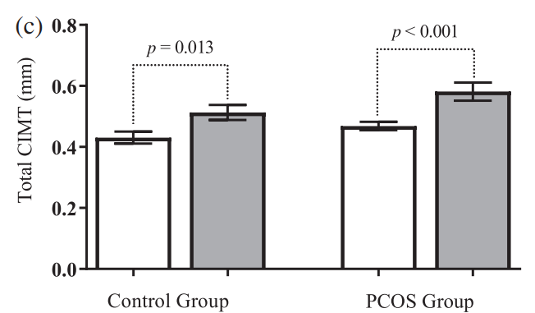


Síndrome de ovario poliquístico y aterosclerosis subclínica
2. Grosor Carotídeo Íntima-Media (CIMT)
En los últimos años, varios estudios de cohorte y transversales reportan un CIMT significativamente mayor en mujeres con SOP en comparación con controles emparejados¹.
CIMT total en control vs SOP según el Índice de Masa Corporal (IMC)
IMC <25
MA-ES-NOP-2500041
IMC ≥25
PLoS One. 2020 Apr 24;15(4):e0232299.
El CIMT derecho, izquierdo y total, fueron significativamente más altos en el grupo con SOP que en los controles sanos^{2,3}.
Los estudios también muestran que el CIMT no difiere entre los diferentes fenotipos de SOP y parece tener una fuerte correlación con el IMC^{1,2}.
J Obstet Gynaecol Res. 2022 Jan;48(1):169-177.
1. Gomez JMD, et al. Subclinical cardiovascular disease and polycystic ovary syndrome. Fertil Steril. 2022 May;117(5):912-923. doi: 10.1016/j.fertnstert.2022.02.028. 2. Tosun SA, et al. Association of increased levels of omentin-1 and carotid intima-media thickness with early signs of cardiovascular risk in patients with polycystic ovary syndrome: A prospective case control study. J Obstet Gynaecol Res. 2022 Jan;48(1):169-177. doi: 10.1111/jog.15077. Epub 2021 Oct 22. 3. Jabbour R, Carotid intima-media thickness in polycystic ovary syndrome and its association with hormone and lipid profiles. PLoS One. 2020 Apr 24;15(4):e0232299. doi: 10.1371/journal.pone.0232299. eCollection 2020.

Slide 19
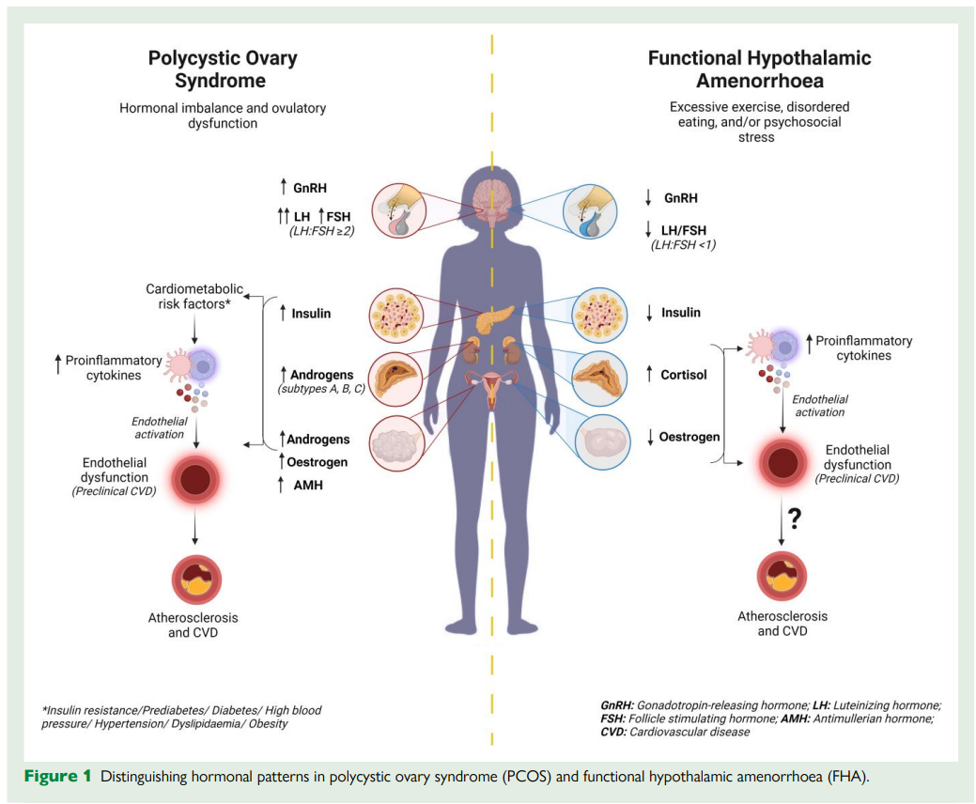
Limitaciones y desafíos de estudiar la enfermedad CV en el SOP
En algunos estudios, los datos sobre la SOP en el contexto de la enfermedad cardiovascular pueden ser inconcluyentes o contradictorios. Evaluar la asociación entre el SOP y las ECV presenta varios desafíos debido a que:
1. Hay una considerable heterogeneidad en los criterios de diagnóstico, poblaciones de control, tamaño de muestra, etnia, grupo de edad e índice de masa corporal^{1,2}.
2. Los subtipos de SOP con hiperandrogenismo tienen mayor riesgo CV en comparación con aquellos sin hiperandrogenismo, pero en muchos casos los cuatro fenotipos se agrupan juntos¹.
MA-ES-NOP-2500041
3. La prevalencia del SOP se vuelve incierta a medida que las mujeres se acercan a la menopausia debido a la mejora de los síntomas causada por la disminución de estrógenos y andrógenos¹.
4. La amenorrea hipotalámica funcional a veces puede confundirse con SOP-D, un subtipo sin hiperandrogenismo¹.
1. Safwan N, et al. Polycystic ovary syndrome and cardiovascular risk: asking the right questions. Eur J Prev Cardiol. 2024 Sep 20;31(13):1571-1573. doi: 10.1093/eurjpc/zwae159. 2. Thien Tay CT, et al. 2023 International Evidence-Based Polycystic Ovary Syndrome Guideline Update: Insights From a Systematic Review and Meta-Analysis on Elevated Clinical Cardiovascular Disease in Polycystic Ovary Syndrome. J Am Heart Assoc. 2024 Aug 20;13(16):e033572. doi: 10.1161/JAHA.123.033572. Epub 2024 Aug 9.
Eur J Prev Cardiol. 2024 Sep 20;31(13):1571-1573.

Slide 20
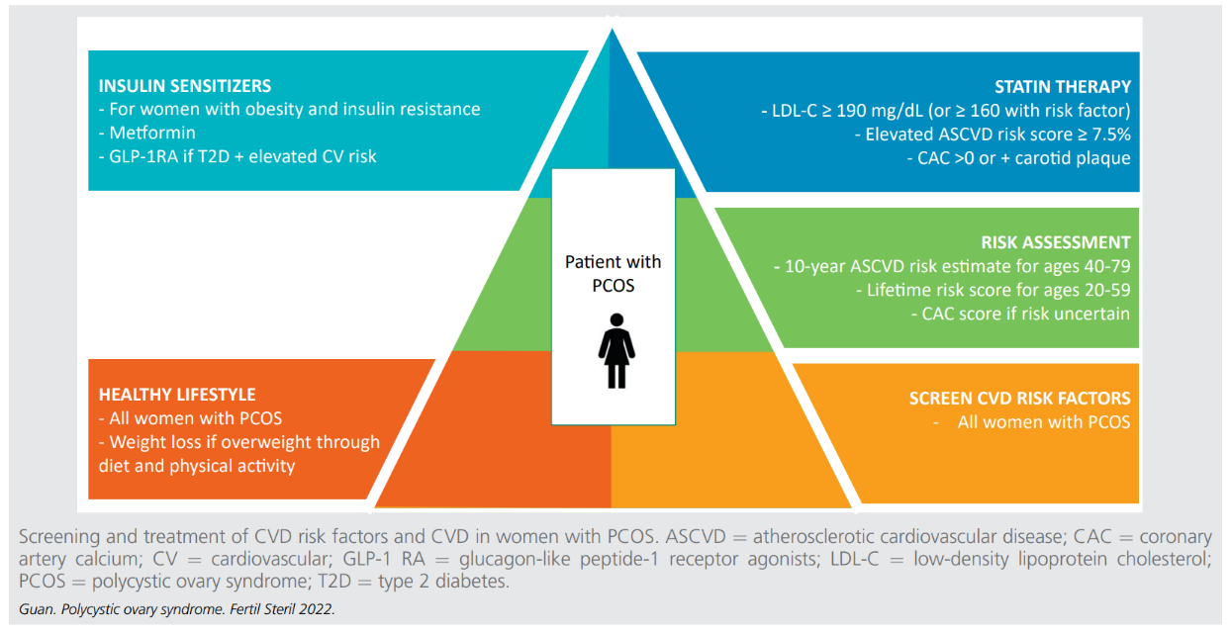
Cribado y manejo de riesgo CV en pacientes con SOP
Las recomendaciones de la guía internacional basada en evidencia para el SOP abordan la gestión del riesgo cardiovascular (RCV).
Hacer seguimiento regular de peso y del exceso de peso y calcular el IMC
Evaluar los factores de riesgo CV (obesidad, tabaquismo, dislipidemia, HTA, tolerancia a la glucosa…) y el RCV global
Si el cribado revela factores de riesgo cardiovascular, considerar que las mujeres con SOP tienen un riesgo aumentado de enfermedad CV
A las mujeres con SOP con sobrepeso u obesidad, medir un perfil lipídico
Medir su presión arterial anualmente, o con mayor frecuencia según el RCV global.
Cribado y tratamiento de riesgo CV en pacientes con SOP¹
MA-ES-NOP-2500041
Fertil Steril. 2022 May;117(5):924-935.
1. Guan C, et al. Polycystic ovary syndrome: a "risk-enhancing" factor for cardiovascular disease. Fertil Steril. 2022 May;117(5):924-935. doi: 10.1016/j.fertnstert.2022.03.009.

Slide 21
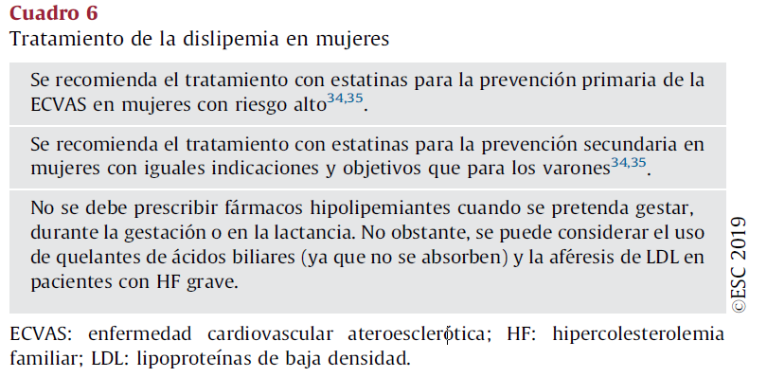
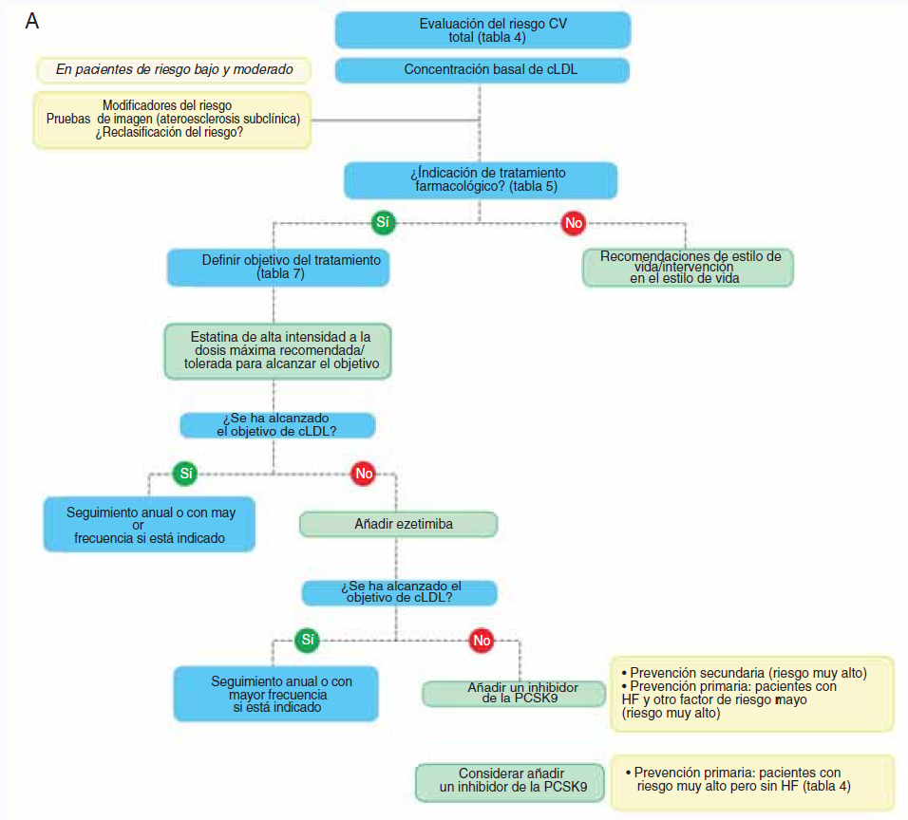
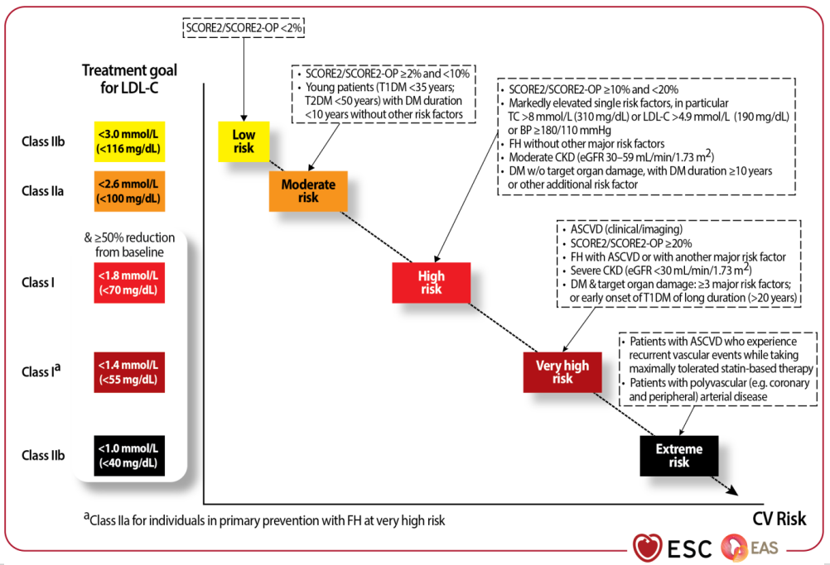
Recomendaciones de las guías para el manejo de la dislipemia
Las guías ESC 2025 para el manejo de la dislipemia, establecen objetivos terapéuticos según el RCV del paciente; cuando más alto es el RCV, más estricto es el objetivo terapéutico¹.
Las estatinas de alta intensidad a máxima dosis tolerado son la 1ª línea de tto para el manejo de la dislipemia².
En las mujeres, se recomienda el uso de estatinas para prevención 1ª y 2ª.
MA-ES-NOP-2500041
Rev Esp Cardiol. 2020;73(5):403.e1–403.e70,
Si el riesgo de ECV es incierto, la medición de la aterosclerosis subclínica puede ser una herramienta útil para guiar la toma de decisiones sobre el inicio de la terapia con estatinas en el SOP³.
y/o ácido bempedóico
European Heart Journal (2025) 00, 1–20
Rev Esp Cardiol. 2020;73(5):403.e1–403.e70,
1. Mach F, et al. 2025 Focused Update of the 2019 ESC/EAS Guidelines for the management of Dyslipidaemias. European Heart Journal (2025) 00, 1–20 https://doi.org/10.1093/eurheartj/ehaf190. Mach F. et at, Guía ESC/EAS 2019 sobre el tratamiento de las dislipemias: modificación de los lípidos para reducir el riesgo cardiovascular. Rev Esp Cardiol. 2020;73(5):403.e1–403.e70, doi.org/10.1016/j.recesp.2019.11.009. 3. Guan C, et al. Polycystic ovary syndrome: a "risk-enhancing" factor for cardiovascular disease. Fertil Steril. 2022 May;117(5):924-935. doi: 10.1016/j.fertnstert.2022.03.009.

Slide 22
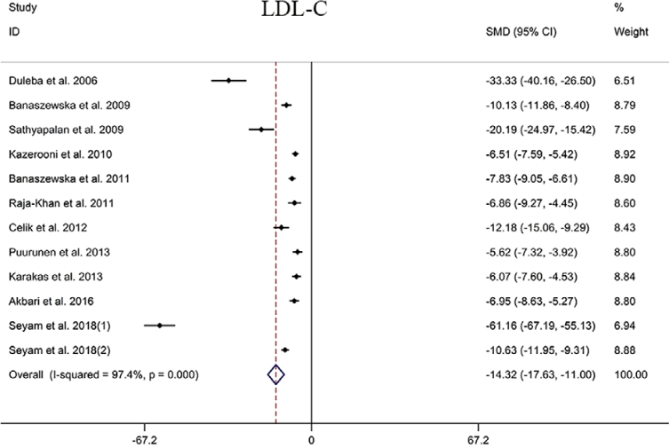
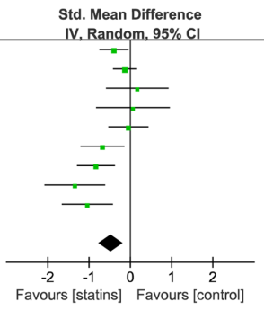
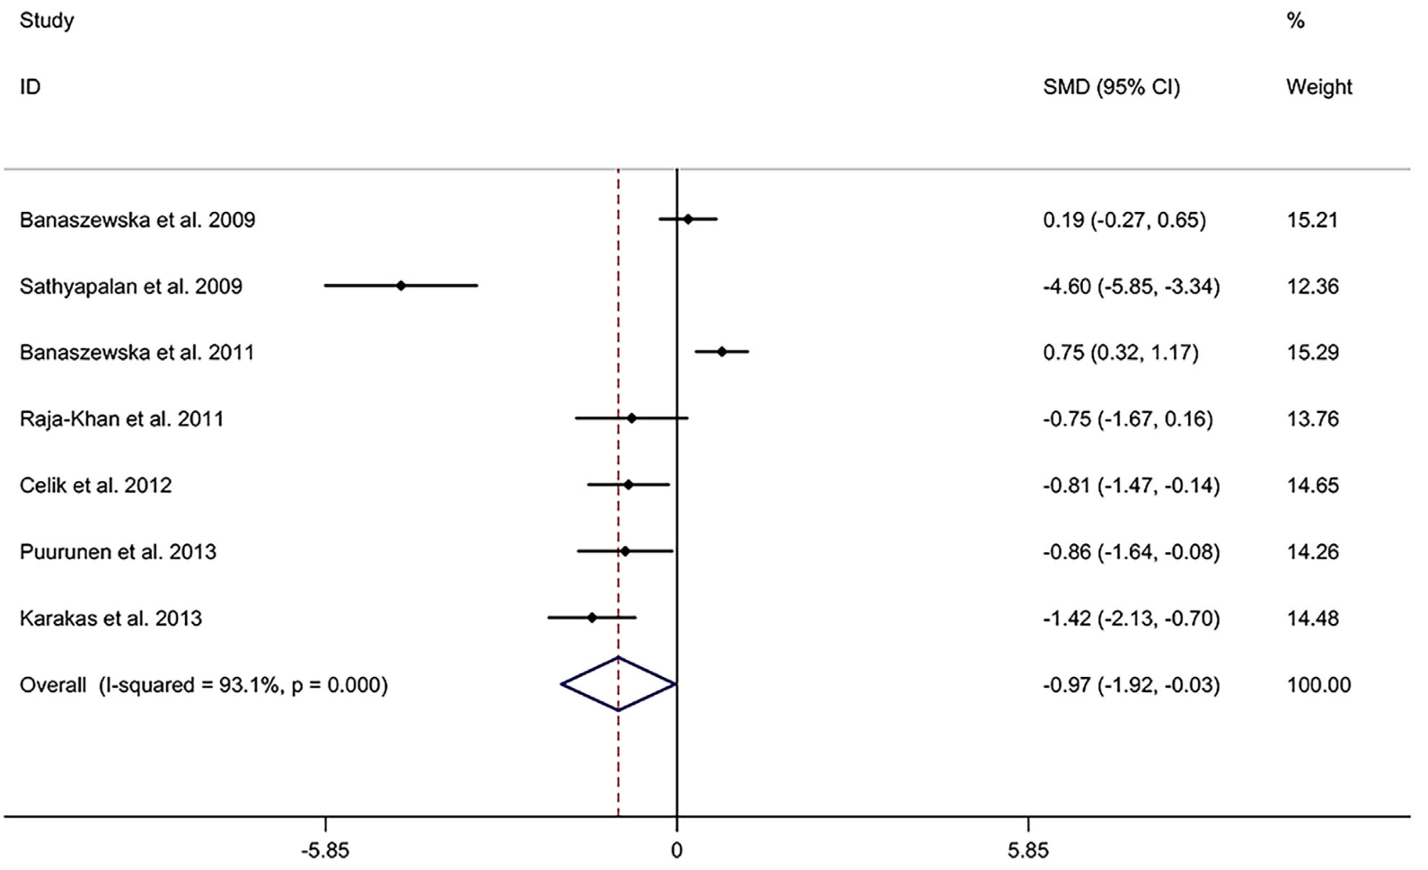
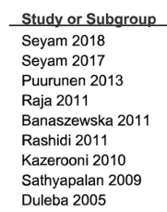
Efecto pleiotrópico de las estatinas en pacientes con SOP
Varios estudios muestran un efecto pleiotrópico de las estatinas en pacientes con SOP.
Mejora del perfil lipídico
Reducción de la inflamación
Disminución de los andrógenos
Las estatinas reducen el colesterol total, el c-LCL y los triglicéridos¹.
Las estatinas reducen de forma significativa la proteína C reactiva, marcador de inflamación sistémica¹.
Las estatinas reducen los niveles de la testosterona total y libre, DHEAS, androstenediona y otros².
MA-ES-NOP-2500041
Efecto de las estatinas sobre los niveles de c-LDL¹
Efecto de las estatinas sobre los niveles de proteína C reactiva (PCR)¹
Forest plot sobre el efecto de las estatinas en los niveles de testosterona
J Obstet Gynaecol Res. 2022 Jul;48(7):1806-1815.
Reprod Biol Endocrinol. 2021 Dec 20;19(1):189.
J Obstet Gynaecol Res. 2022 Jul;48(7):1806-1815.
1. Miao K, et al. Effect of statins combined or not combined with metformin on polycystic ovary syndrome: A systematic review and meta-analysis. J Obstet Gynaecol Res. 2022 Jul;48(7):1806-1815. doi: 10.1111/jog.15301. Epub 2022 May 27. 2. Chen J, et al. The effects of statins on hyperandrogenism in women with polycystic ovary syndrome: a systematic review and meta-analysis of randomized controlled trials. Reprod Biol Endocrinol. 2021 Dec 20;19(1):189. doi: 10.1186/s12958-021-00863-5.

Slide 23
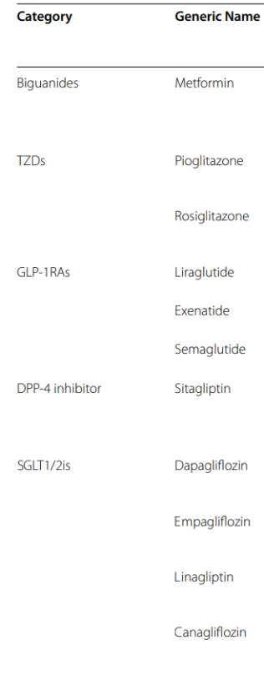
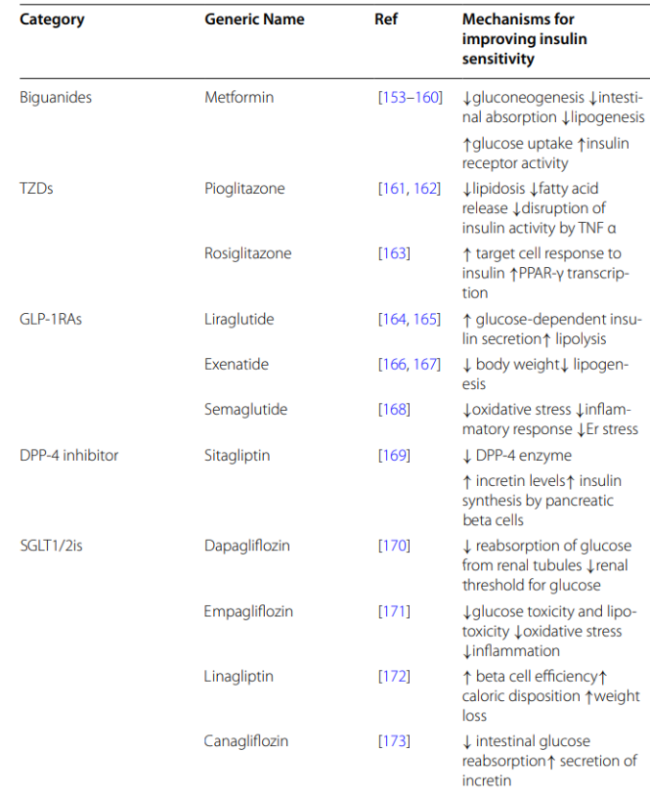
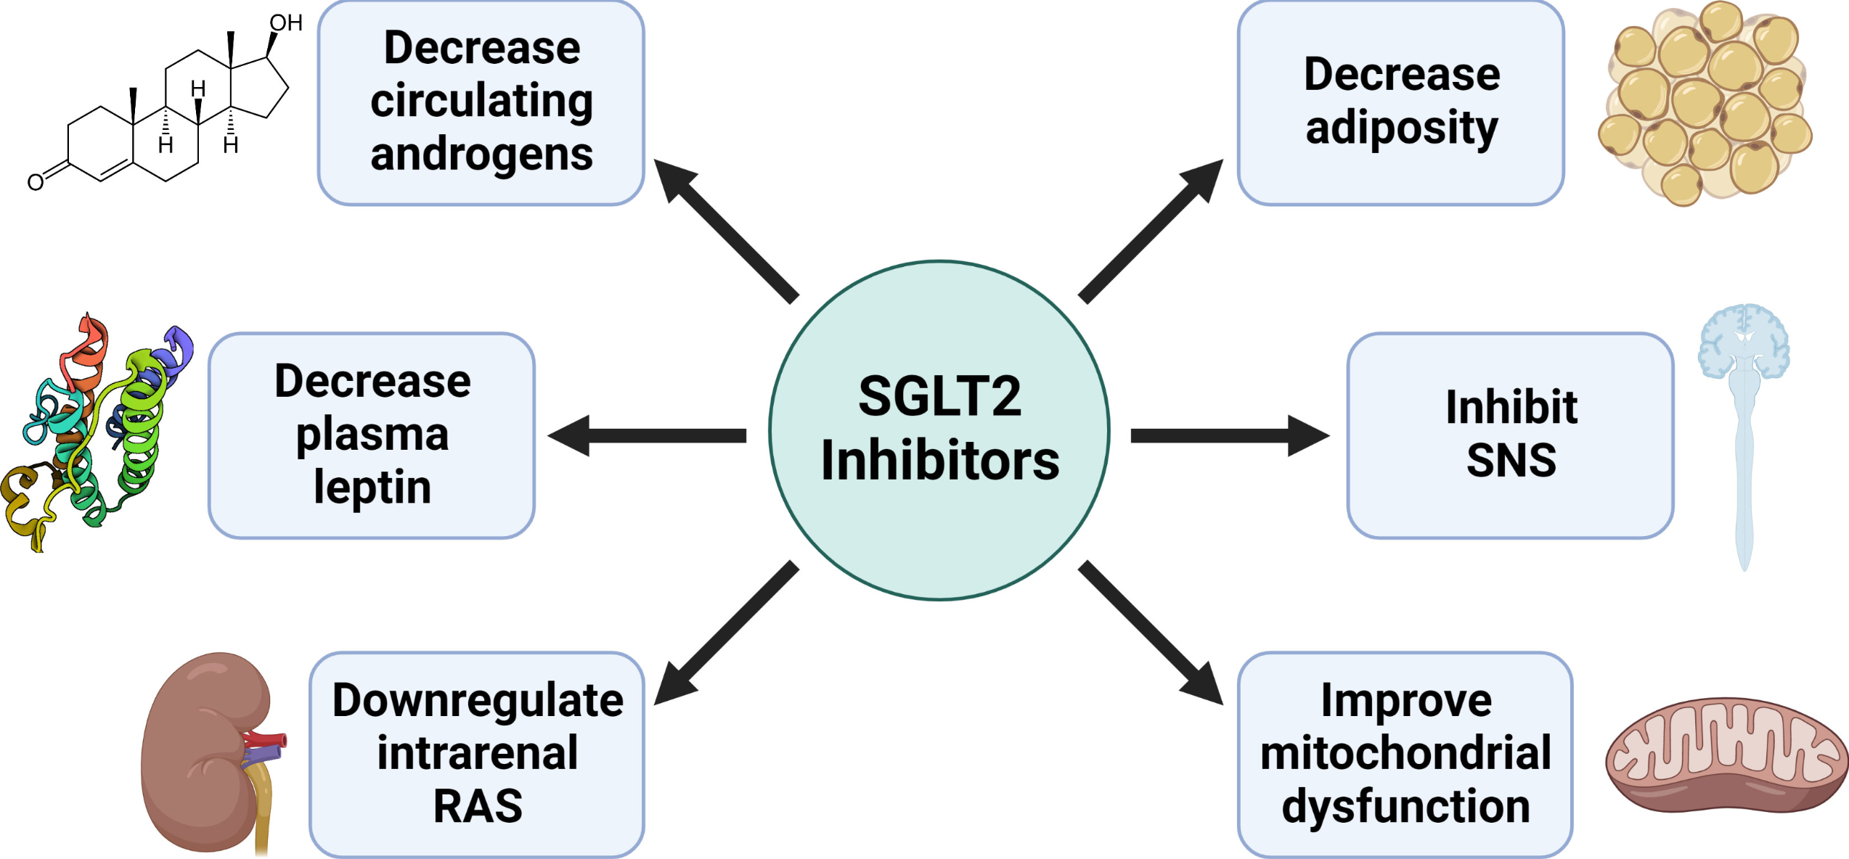
Manejo de la resistencia a la insulina en pacientes con SOP
Enfoques farmacológicos comunes para reducir la resistencia a la insulina en mujeres con SOP¹
Las diferentes familias de medicamentos antiglucémicos pueden actuar por diferentes mecanismos para mejorar la sensibilidad a la insulina¹.
Los iSGLT2 pueden tener potencial para mujeres con SOP debido a sus propiedades anti-glucémicas y CVs favorables³.
Mecanismos potenciales mediante los cuales los iSGLT2 mejoran las complicaciones cardio-metabólicas en el SOP²
MA-ES-NOP-2500041
Los GLP-1RA también confieren efectos favorables sobre el control glucémico, la pérdida de peso, la reducción de la presión arterial y el RCV^{2,3}.
Front Endocrinol (Lausanne). 2023 Feb 15:14:951099.
1. Zhao H, et al. Insulin resistance in polycystic ovary syndrome across various tissues: an updated review of pathogenesis, evaluation, and treatment. J Ovarian Res. 2023 Jan 11;16:9. doi: 10.1186/s13048-022-01091-0. 2. Pruett JE, et al. Obesity-associated cardiometabolic complications in polycystic ovary syndrome: The potential role of sodium-glucose cotransporter-2 inhibitors. Front Endocrinol (Lausanne). 2023 Feb 15:14:951099. doi: 10.3389/fendo.2023.951099. eCollection 2023. 3. Guan C, et al. Polycystic ovary syndrome: a "risk-enhancing" factor for cardiovascular disease. Fertil Steril. 2022 May;117(5):924-935. doi: 10.1016/j.fertnstert.2022.03.009.
J Ovarian Res. 2023 Jan 11;16:9.

Slide 24
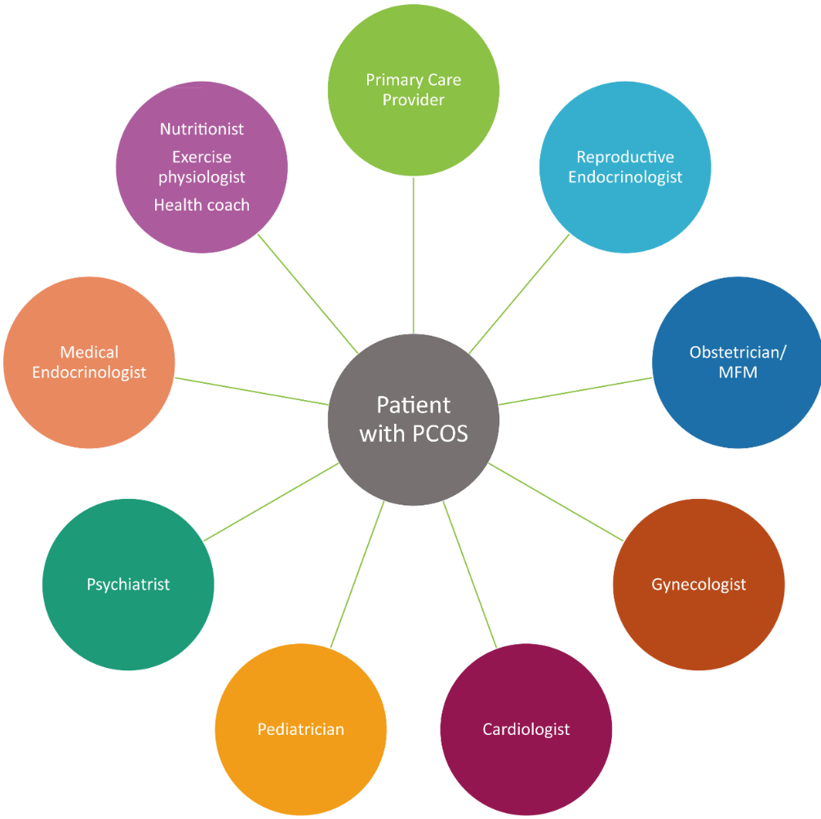
Abordaje multidisciplinar del RCV en el SOP
Gestión multidisciplinario de mujeres con SOP³
La falta de investigación específicamente orientada a las mujeres contribuye significativamente a la^{1,2}:
sub-reconocimiento,
sub-diagnóstico,
sub-tratamiento y
sub-apoyo de las mujeres con riesgos y enfermedades cardiovasculares.
MA-ES-NOP-2500041
El buen diagnóstico, manejo y seguimiento del SOP requiere de un equipo multidisciplinar que cubre todo el abanico patológico del SOP, desde médico de atención primaria, ginecólogo, cardiólogo, psicólogo y otros³.
Fertil Steril. 2022 May;117(5):924-935.
1. Norris CM, Yip CYY, Nerenberg KA, Clavel MA, Pacheco C, Foulds HJA, et al. State of the science in women’s cardiovascular disease: a Canadian perspective on the influence of sex and gender. J Am Heart Assoc 2020;9:e015634. https://doi.org/10.1161/JAHA. 119.015634. 2. Agarwala A, et al. The Use of Sex-Specific Factors in the Assessment of Women’s Cardiovascular Risk. Circulation. 2020 Feb 18;141(7):592-599. doi: 10.1161/CIRCULATIONAHA.119.043429. 3. Guan C, et al. Polycystic ovary syndrome: a "risk-enhancing" factor for cardiovascular disease. Fertil Steril. 2022 May;117(5):924-935. doi: 10.1016/j.fertnstert.2022.03.009.

Slide 25
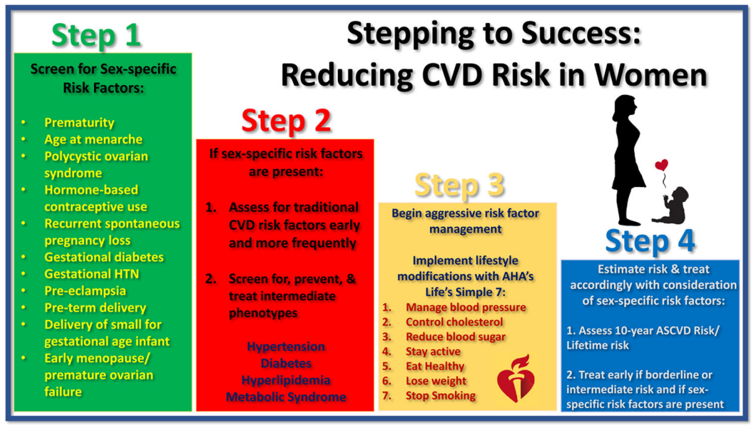
Abordaje general del RCV en la mujer
Un paso hacia el éxito: reducir el riesgo de ECV en las mujeres cuando se encuentren los factores de riesgo específicos del sexo¹
Pasos para reducir el RCV en mujer¹:
Paso 1: hacer cribados de factores de riesgo específicos del sexo (historia obstétrica y ginecológica integral)
Paso 2: si se confirma la presencia de factores de riesgo específicos por sexo, se debe realizar pruebas tempranas y frecuentes de los factores de riesgo CVs tradicionales
Paso 3: empezar un manejo agresivo de los factores de riesgo e implementar modificaciones del estilo de vida
Paso 4: Estimar el riesgo a 10 años y tratar en consecuencia, teniendo en cuenta los factores de riesgo específicos del sexo
MA-ES-NOP-2500041
1. Agarwala A, Michos ED, Samad Z, Ballantyne CM, Virani SS. The use of sex-specific factors in the assessment of women’s cardiovascular risk. Circulation 2020;141: 592–9. https://doi.org/10.1161/CIRCULATIONAHA.119.043429

Slide 26



Valor de marca
¿Sabes que la marca, cuida de ti y de tus pacientes?
En comparación con la marca, los pacientes con una estatina genérica presentaron²:
La dispensación por MARCA aporta las siguientes ventajas significativas¹
En un estudio retrospectivo realizado en España con más de 13.000 pacientes durante 5 años en el que se analizó la persistencia y adherencia al tratamiento con estatinas de marca vs. estatinas genéricas, se observó que la prescripción por marca fue más eficaz en el control de los factores de riesgo cardiovascular y consiguió mayor reducción del riesgo de episodios cardiovasculares y de muerte por cualquier causa².
14%
13%
31%
36%
menos
menos
más
más
de probabilidades de mantener el tratamiento
de probabilidades de alcanzar los objetivos c-LDL
de probabilidades de sufrir episodios cardiovasculares
de probabilidades de morir por cualquier causa
      El medicamento de marca facilita el reconocimiento por parte del paciente y permite
      establecer una vinculación continuada con el medicamento¹.
La continuidad del tratamiento mediante el
medicamento de marca es lo más aconsejable para mantener adecuadamente la medicación pautada¹.
1. Farmaindustria.es El valor de la marca [citado el 17 de diciembre de 2025]. Disponible en: https://www.farmaindustria.es/web/wp-content/uploads/sites/2/2019/12/Decalogo-El-valor-de-la-marca_Farmaindustria_2024_ok.pdf 2. Sicras-Mainar A, Sánchez-Álvarez L, Navarro-Artieda R, Darbà J. Treatment persistence and adherence and their consequences on patient outcomes of generic versus Brand-name statins routinely used to treat high colesterol levels in Spain: a retrospective costconsequences análisis. Lipids Health Dis.2018;17(1):277.

Slide 27

Valor de marca
Universo de la evidencia con rosuvastatina: Programa GALAXY
Amplia evidencia en distintos contextos clínicos para disminuir los eventos cardiovasculares, el RCV, la hipercolesterolemia c-LDL y tratar la aterosclerosis.
Tratamiento de la hipercolesterolemia
(sola o en combinación con ezetimiba)
Tratamiento de la aterosclerosis
Estudios que evalúan la potencia y/o efecto de rosu vs otros comparadores en la disminución de lipoproteínas, niveles de c-LDL…
Estudios que evalúan el efecto de rosu vs otros comparadores solo o en combinación en disminución de placa de ateroma
Morbi-mortalidad cardiovascular
Estudios que evalúan el efecto de rosu vs placebo en eventos clínicos CV, morbi-mortalidad, etc…
Otros estudios con Crestor: HOPE-3, SPACE-ROCKET… Expert Rev Cardiovasc Ther. 2007 Mar;5(2):177-93. doi:10.1586/14779072.5.2177.

Slide 28
Muchas gracias
MA-ES-NOP-2500041

